Slide 1
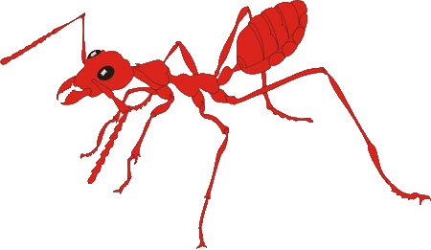
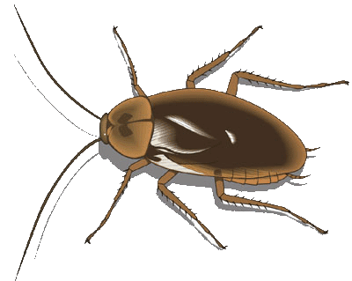
САМЫЕ ПОПУЛЯРНЫЕ «ДОМАШНИЕ» НАСЕКОМЫЕ
www.zooclub.ru
Насекомые – самый многочисленный класс животных, населяющих нашу планету. Многие люди по всему миру стремятся изучать и наблюдать за ними, в том числе и у себя дома, в созданных для насекомых маленьких уголках природы – инсектариях.
Notes:
https://zooclub.ru/samye/populyarnye_domashnie_nasekomye.shtml

Slide 2
БАБОЧКИ

Slide 3
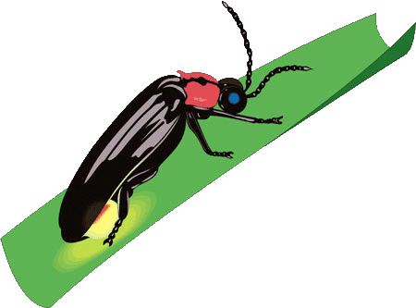
Бабочки – самые, пожалуй, красивые представители класса насекомых. Их великолепные крылья, тонкие, изящные лапки и усики, завораживающий порхающий полет делают бабочек удивительными и очаровательными созданиями. Отлавливать и содержать сразу имаго (взрослую особь) не рекомендуется, так как создать для взрослой особи точную копию условий, в которых она росла, невозможно.
Notes:
http://zooclub.ru/samye/populyarnye_domashnie_nasekomye.shtml

Slide 4
Обычно приобретают или находят гусеницу, реже яйцо (это труднее), выращивают ее и получают бабочку. Весь жизненный цикл бабочки очень интересен для наблюдения. Содержать насекомых можно сначала в инсектарии, а затем в вольере.
Notes:
http://zooclub.ru/samye/populyarnye_domashnie_nasekomye.shtml

Slide 5
ТАРАКАНЫ

Slide 6
Тараканы – одни из популярных «домашних» питомцев, но не те, которые приходят без приглашения, как говорится (шипящих мадагаскарских тараканов. Они вырастают до 10 см в длину и живут около 2,5 лет. Создание условий для тараканов - относительно простое занятие. Однако не стоит забывать, что тараканы – ночные животные, поэтому им необходимы укрытия, в которых они смогли бы пережидать день. Инсектарий лучше делать с подогревом, а его габариты зависят от размеров и количества питомцев.
Notes:
http://zooclub.ru/samye/populyarnye_domashnie_nasekomye.shtml

Slide 7
ЖУКИ

Slide 8
Жуки, или жесткокрылые, – самый многочисленный отряд среди насекомых и всех живых обитателей в целом. По последним данным в мире существует около 360 тысяч видов жуков, и практически каждого из них можно содержать в неволе при должном уходе. Для обеспечения необходимых условия для выбранного вида жука, следует изучить его естественную среду и взять из нее «кусочки» (ветки, коряги, камни и прочее), позаботиться о хорошем освещении, правильной влажности и обогреве, организовать пространство для полетов. Большинство жуков можно кормить фруктами и соками растений (но не всех!).
Notes:
http://zooclub.ru/samye/populyarnye_domashnie_nasekomye.shtml

Slide 9
БОГОМОЛЫ

Slide 10
Богомол – поистине экзотичное насекомое, которое нередко сегодня содержат в инсектариях. У богомолов имеется множество разновидностей, некоторые из которых обладают оригинальными формами и окрасом. При содержании в домашних условиях следует обращать внимание на уровень влажности, температуру воздуха и освещение. Богомолы – хищники и не нуждаются в укрытиях, но они древесные насекомые, поэтому в инсектарии должны быть ветки в достаточно количестве и на разной высоте.
Notes:
http://zooclub.ru/samye/populyarnye_domashnie_nasekomye.shtml

Slide 11
ПАЛОЧНИКИ

Slide 12
Палочники – одни из интереснейших насекомых. Их тело имеет такую форму и окрас, которые позволяют им маскироваться под ветки и листья. К тому же придатки тела защищающихся палочников могут впадать в особое состояние – каталепсию. В этом состоянии им можно придать практически любое положение. Палочники – наиболее легкие в содержании насекомые среди всего своего класса. Разве что, следует уделить особое внимание объему инсектария. Его выбор следует производить из расчета 15х15 см на 1 особь. При недостатке места палочники могут враждовать между собой.
Notes:
http://zooclub.ru/samye/populyarnye_domashnie_nasekomye.shtml

Slide 13
МУРАВЬИ

Slide 14
Муравьи становятся все более популярными «домашними» питомцами. Для их содержания сооружаются специальные террариумы, которые называются «муравьиные фермы». Построить такую ферму самостоятельно проблематично, но возможно, в большинстве случаев приобретают готовую, созданную и проверенную специалистами. Большинство видов муравьев хорошо живет при комнатной температуре и питается «простыми» продуктами (хлебными крошками, сиропами, фруктами и прочим). Особое внимание следует уделять влажности, которая должна составлять 80-90%. Муравьиные фермы в основном прозрачные, поэтому наблюдать за жизнью самых умных насекомых очень интересно.
Notes:
http://zooclub.ru/samye/populyarnye_domashnie_nasekomye.shtml

Slide 15
САРАНЧА

Slide 16
Саранчу также содержат в неволе. Наиболее популярными видами для домашнего содержания считаются пенистая, зеленая гайанская, радужная саранча. Этих дневных растительноядных насекомых содержат в просторных инсектариях. Саранча не нуждается в особом уходе или сложных приспособлениях для поддержания хороших условий среды. Они хорошо живут и размножаются при комнатной температуре со средней влажностью воздуха.
Notes:
http://zooclub.ru/samye/populyarnye_domashnie_nasekomye.shtml

Slide 17
СВЕРЧКИ

Slide 18
Сверчки – насекомые, которых часто содержат в неволе. Однако в основном это делается не в декоративных или познавательных целях, а для получения «живого корма» для более крупных плотоядных насекомых и насекомоядных животных. Живут сверчки недолго – всего около 60 дней, причем во взрослом состоянии они пребывают примерно 2 недели. Жизненно важным условием для сверчков является низкая влажность. Содержат этих маленьких насекомых в специальных зообоксах.
Notes:
http://zooclub.ru/samye/populyarnye_domashnie_nasekomye.shtml

Slide 19
МЕДВЕДКИ

Slide 20
Медведки обладают необычным внешним видом и достаточно крупными размерами (5-7 см). Так как они ведут подземный образ жизни, для наблюдения за ними подойдет стеклянная банка или другой стеклянный сосуд. Кормят медведок клубнями, корнеплодами и хлебным мякишем. Этих насекомых содержат в основном в местах их природного обитания, поэтому создавать особые условия не требуется.
Notes:
http://zooclub.ru/samye/populyarnye_domashnie_nasekomye.shtml

Slide 21
ПЧЕЛЫ

Slide 22
Пчелы, вероятно, самые «домашние» среди всех насекомых. Сегодня существует более 20.000 видов пчел, но популярны только медоносные пчелы. Семья пчел состоит из тысяч особей и является одной биологической единицей, то есть ни один ее член не может существовать вне семьи. Уход за пчелами и сбор меда – это целая наука (пчеловодство), которая разрабатывалась и совершенствовалась веками.
Notes:
http://zooclub.ru/samye/populyarnye_domashnie_nasekomye.shtml

Slide 23
Содержать в домашних условиях насекомых зачастую сложно, так как необходимо полностью повторять их естественные условия, что не всегда просто или вообще возможно. Однако с достаточным опытом и знаниями в домашних условиях можно содержать практически любой вид насекомых.
Notes:
http://zooclub.ru/samye/populyarnye_domashnie_nasekomye.shtml

